Slide 1
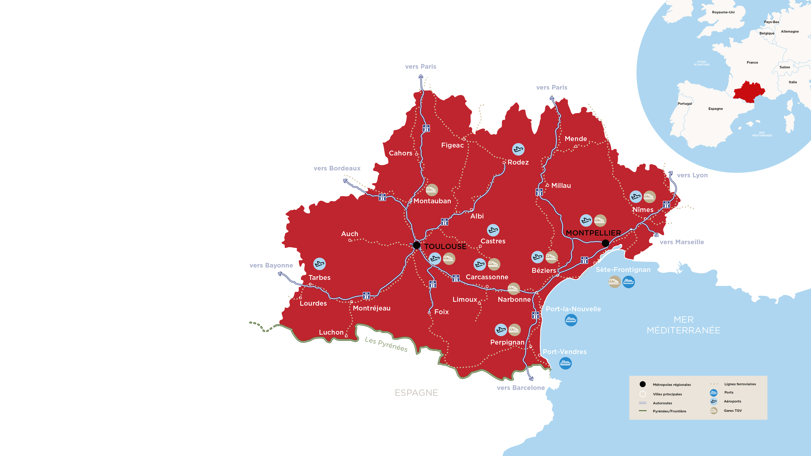

Al sud de França
OCCITÀNIA,
una de les regions
MÉS atractives
d’Europa
6 milions
d’habitants
+ 45 000
Nous habitants
per any
Tolosa
Montpeller
Munic 1h45
Alger 1h15
Londres 1h55
Marsella 1h35
Amsterdam 1h55
Lió 1h40
Bordeus 2h10
París 3h15
París 4h15
Barcelona 3h20
Notes:
1

Slide 2
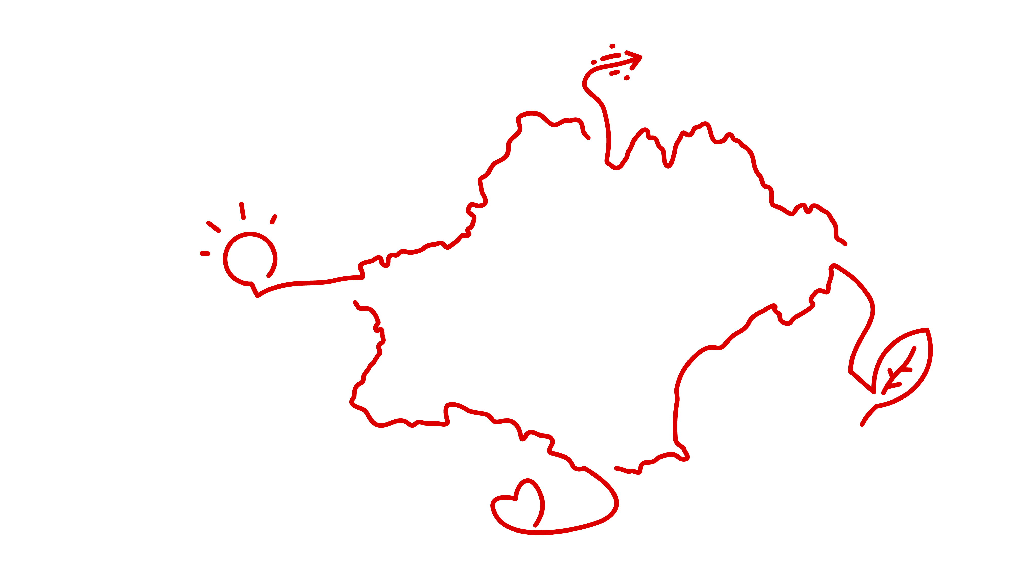
OCCITÀNIA,
al cor de les transicions per un
món més responsable
VISIONÀRIA
Innova; el futur ja ha arribat
montpeller
INVENTIVA
Terra de talents i d’experteses
tolosa
COMPROMESA
respecta els recursos
del planeta
ACOLLIDORA
I SOLIDÀRIA
No oblida ningú
Notes:
2

Slide 3











Els nostres sectors capdavanters
A OCCITÀNIA
AERONÀUTICA
Líder mundial de l’aeronàutica civil, l’enlairament de l’avió Descarbonitzat
és imminent
DIGITAL
Al servei del progrés
col·lectiu
AGRICULTURA & AGROALIMENTARI
Un territori fèrtil per una agricultura i una alimentació sostenibles
ESPAI
Bressol de l’Europa espacial,
OccitàniA sempre va més lluny
INDÚSTRIES
CULTURALS
I CREATIVES
Les indústries culturals i creatives, protagonistes
TURISME
Compromís amb un turisme sostenible responsable i solidari
MAR
L’economia blava a tot vent
ENERGIES DESCARBONITZADES Esdevenir la primera regió
d’energia positiva d’Europa
MOBILITATS
INTEL·LIGENTES I SOSTENIBLES
Innovar i descarbonitzar els transports
SALUT
Reconstruir soberanies
ENSENYAMENT UNIVERSITARI I RECERCA
Formar els nous talents i preparar el futur
Notes:
3

Slide 4
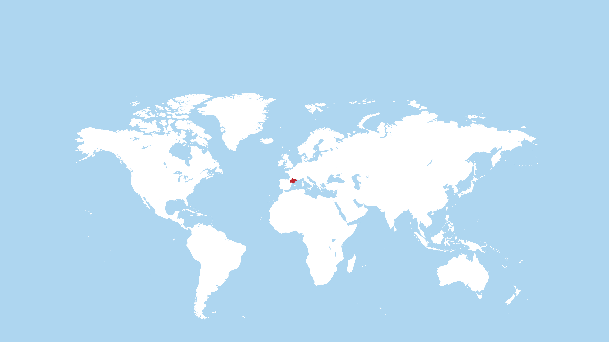

UNA REGIÓ
Oberta al món amb 6 Cases d’Occitània
BRUSSEL·LES
HAMBURG
XANGAI
NOVA YORK
CASABLANCA
TÒQUIO

Slide 5

OCCITÀNIA
qualitat dels serveis i qualitat de vida
AUTENTICITAT
DESCOBERTA
CONVIVÈNCIA
ACOLLIDA
TENIR CURA DE TOTHOM

